Slide 1
Сучасні терористичні організації
Тероризм давніх часів.
Тероризм епохи Середньовіччя та Відродження.
Тероризм в Новій історії

Slide 2
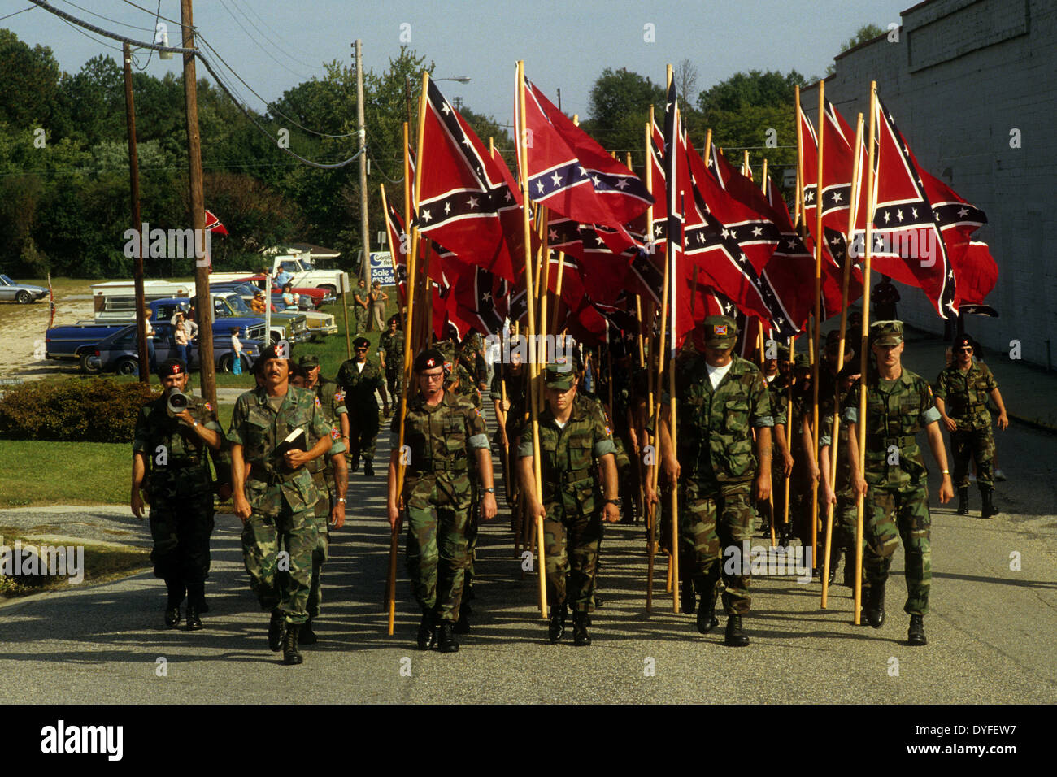
Ку-клукс-клан: сучасність
З 1970-х років популярність Клану як серед расистів, так і серед широкої громадськості постійно знижувалася. Лише між 2016 і 2019 роками кількість самоідентифікованих груп Клану впала зі 130 до 51. Хоча на це може частково вплинути популярна громадська думка проти поглядів Клану, на це також може вплинути сприйнята сучасна неактуальність Клану. серед американців, чия політика схиляється до расистських ідеологій. Багато фракцій Клану почали створювати альянси з неонацистськими групами, деякими членами американського міліційного руху та іншими правими екстремістами з метою перехресної вербування.
Лицарі Кароліни з Ку-клукс-клану, Церква Ку-Клукс-Клан, Церква національних лицарів ку-клукс-клану, Лицарі Східного узбережжя справжньої невидимої імперії, Великі лицарі Ку-клукс-клану, Шановні священні лицарі Ку-клукс-клану, Імперські клани Америки Ку-клукс-клану, International Keystone Knights of the Ku Klux Klan, Лицарі Ку-клукс-клану, Вірні білі лицарі Ку-клукс-клану, Благородні клани Америки, Північний орден лицарів Ку-клукс-клану, Орден Ку-Клукс-Клан / Біле християнське братство та ін.

Slide 3
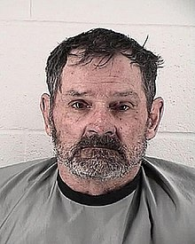
Партія білих патріотів (Лицарі Кароліни Ку-клукс-клану)
була американською антисемітською , антисіоністською , гомофобною воєнізованою політичною партією , що прихильна до переваг білої раси , яка була пов’язана з Християнської ідентичністю та Ку-клукс-кланом . Його очолив його засновник, Фрейзер Гленн Міллер молодший, через різні організаційні втілення. У середині 1970-х років організація була заснована як Лицарі Кароліни Ку-клукс-клану. Він брав участь у різанині в Грінсборо 1979 року, коли відбулося протистояння між членами клану, нацистами та комуністами, яке переросло в перестрілку і масову стрілянину, в результаті якої п'ятеро людей загинули і дванадцять отримали поранення.
На початку 1980-х ця організація перетворилася на Лицарів Конфедерації Ку-клукс-клану, а в 1985 році стала Партією білих патріотів .
У той час, коли в Північній Кароліні існувала погана економіка сільського господарства, група отримала підтримку, звинувативши в економічних проблемах єврейських банкірів . За деякими оцінками, її членство могло досягати 3000. 6 квітня 1987 року група оголосила війну проти федерального уряду, який вони назвали «сіоністським окупаційним урядом» (ZOG).
ПБП розвалилася після того, як Міллер порушив заборону воєнізованої діяльності та був засуджений за погрози активісту за громадянські права Моррісу Дізу . Він перебував у в'язниці з 1987 по 1990 рік. Міллер стверджував, що отримав 200 000 доларів США від Роберта Джея Метьюза , лідера Ордену (який фінансував свою діяльність шляхом пограбування банків і броньованих автомобілів ) 13 квітня 2014 року Міллер був заарештований після стрілянини в Єврейському громадському центрі Оверленд-Парк в Оверленд-Парку , штат Канзас. 10 листопада 2015 року його офіційно засудили до страти. Міллер помер у камері смертників 3 травня 2021 року.

Slide 4
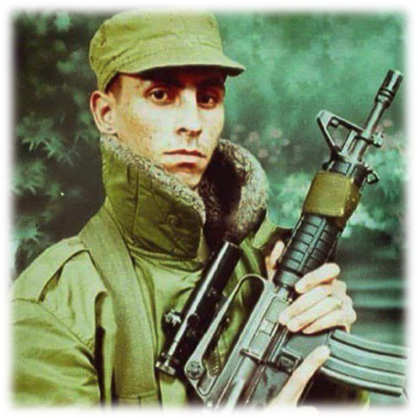
Бригади Мучеників Аль-Акси
коаліція палестинських збройних груп на Західному березі . Організація була визнана терористичною Ізраїлем, Європейським Союзом, Канадою, Японією , Новою Зеландією та Сполученими Штатами.
Керівництво бригад і середні члени назвали себе військовим крилом ФАТХ (Палестинський національно- визвольний рух).
Керівництво ФАТХ заявило, що ніколи не приймало рішення ні про створення бригад, ні про те, щоб зробити їх бойовим крилом ФАТХ.
Вони були сформовані у вигляді невеликої військової групи Раедом Аль-Кармі і їхньою метою була помста ізраїльській окупації за те, що відбувалося в мечеті Аль-Акса на додаток до помсти за кров політика Табета Табета, секретаря руху ФАТХ у Тулькармі, який, як вважалося, створив його загальну структуру до свого вбивства.

Slide 5
Бригади Мучеників Аль-Акси
Бригади мучеників Аль-Акси відповідальні за численні напади на Західному березі річки Йордан , націлені як на ізраїльтян, так і на палестинців. У 2002 році, наприклад, вони вбили Іхласа Хулі за співпрацю з Ізраїлем. У листопаді та грудні 2003 року вони вбили брата Гассана Шакаа (мера Наблуса).
У липні 2007 року Ізраїль і палестинська влада досягли угоди про амністію, згідно з якою 178 бойовиків Аль-Акси здали зброю палестинській владі, відмовилися від майбутнього антиізраїльського насильства та отримали дозвіл приєднатися до палестинських сил безпеки.
Згодом Аль-Акса заявила, що вийшла з угоди через арешт ЦАХАЛом двох бойовиків, які мали бути в списку амністованих.
Січень 2002: напад на Хадеру 2002 року , коли озброєний чоловік убив шістьох і поранив 33 під час святкування Бат-Міцви .
19 лютого 2002 року: атака на контрольно-пропускний пункт Ейн Арік поблизу Рамалли , де загинули один офіцер і п'ятеро солдатів.
3 березня 2002: снайперська атака Ваді аль-Харамія, здійснена одним снайпером, на контрольно-пропускний пункт ЦАХАЛ у Ваді аль-Харамія, поблизу Офри , де було вбито двох офіцерів і п'ятеро солдатів і п'ятеро солдатів поранено. Під час інциденту також загинули троє цивільних поселенців.
2 березня 2002: Різанина в Єшиват Бейт-Ісраель у Бейт-Ісраель , Єрусалим – 11 убитих.
5 січня 2003: різанина на центральному автовокзалі Тель-Авіва – 22 убитих.
29 січня 2004: вибух у кафе Moment у Рехавії, Єрусалим, автобус № 19 – 11 загиблих.
22 лютого 2004 року: теракт смертника в автобусі в Західному Єрусалимі – 8 загиблих.
14 березня 2004: вибухи в порту Ашдод – 10 убитих (здійснені спільно з ХАМАС ).
24 березня 2004 року палестинський підліток на ім'я Хуссам Абдо був спійманий на контрольно-пропускному пункті ЦАХАЛу з поясом з вибухівкою . Після його арешту в Наблусі було викрито та заарештовано бойовий осередок підлітків Бригади мучеників Аль-Акси .
23 вересня 2004 року ізраїльські сили безпеки заарештували 15-річного терориста-смертника .
16 жовтня 2005 року: Бригади мучеників Аль-Акси взяли на себе відповідальність за напад зі стріляниною на перехресті Гуш-Еціон , у результаті якого загинули троє ізраїльтян і ще троє були поранені.

Slide 6
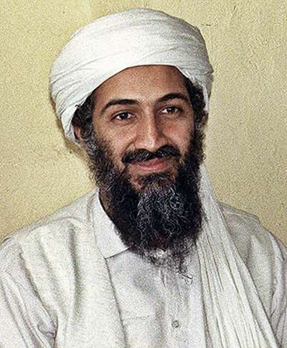
Аль-Каїда
сунітська панісламістська войовнича організація, очолювана салафітськими джихадистами , які вважають себе авангардом, що очолюють глобальну ісламістську революцію з метою об’єднання мусульманського світу під наднаціональною ісламською державою , відомою як Халіфат .
Аль-Каїда влаштовувала напади на цивільні та військові цілі в різних країнах, включаючи вибухи в посольствах Сполучених Штатів у 1998 році в Кенії та Танзанії та напади 11 вересня 2001; вона була визнана терористичною групою Радою Безпеки ООН , Організацією Північноатлантичного договору (НАТО), Європейським Союзом та різними країнами світу.

Slide 7
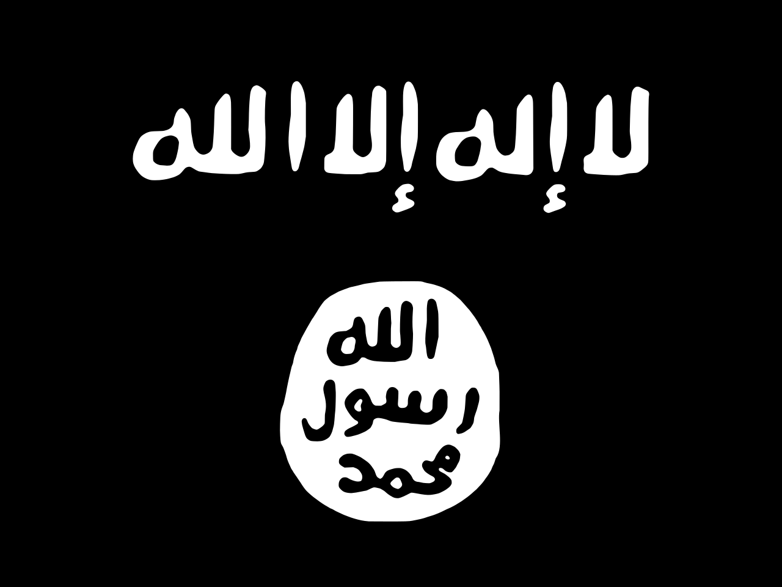
Ісламська держава
також відома як Ісламська держава Іраку та Леванту (ІДІЛ).
транснаціональна войовнича ісламістська терористична група та колишня невизнана квазідержава , яка слідує за салафітською джихадистською гілкою сунітського ісламу . Заснована Абу Мусабом аз-Заркаві в 1999 році та отримала світову популярність у 2014 році, коли захопила велику частину території Іраку і скористалася громадянською війною в Сирії, щоб взяти під контроль шматки території в Східній Сирії. Там вона запроваджувала своє тлумачення ісламського права, керувала щорічним бюджетом більше понад 1 мільярд доларів США і мала під своїм командуванням понад 30 000 бійців. До 2019 року вона втратила останні близькосхідні території та повернулася до повстанців у регіонах, які колись контролювала, діючи з віддалених схованок і продовжуючи свої пропагандистські зусилля .
Організація Об’єднаних Націй та інші визнали терористичною організацією, група була відома своїми масовими порушеннями прав людини: геноцид проти єзидів і християн, систематичне переслідування мусульман-шиїтів, стратами солдатів, журналістів і гуманітарних працівників; а також знищенням об'єктів культурної спадщини .

Slide 8
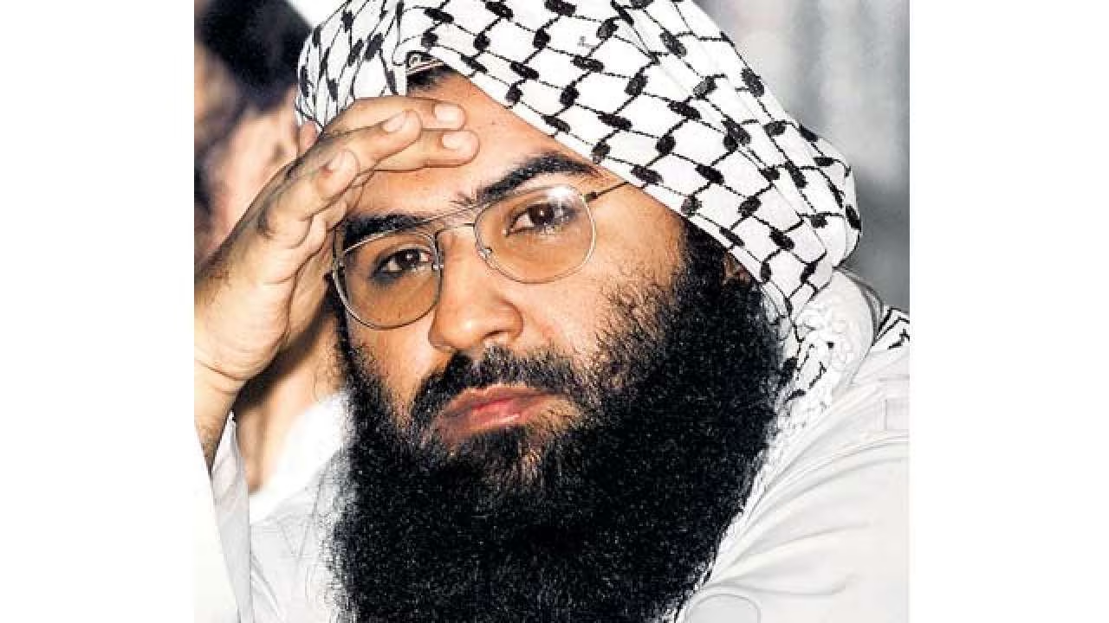
Джейш-і-Мохаммед
(урду : جيشِ محمدؐ буквально «Армія Мухаммеда », - деобандське джигадистське бойове угруповання, що діє в Кашмірі, яке багато хто вважає ісламською терористичною групою. Основним мотивом групи є відокремлення Кашміру від Індії та об'єднання його з Пакистаном .
Група була відповідальною за кілька терористичних атак: напад у 2001 році на законодавчі збори Джамму і Кашміру , напад на індійський парламент у 2001 році , напад на авіабазу Патанкот у 2016 році , напад у 2016 році на індійську місію в Мазарі-Шаріфі , напад на Урі 2016 року та напад на Пулваму 2019 року , кожен з яких мав стратегічні наслідки для відносин Індії та Пакистану .
Група була визнана терористичною організацією Пакистаном, Австралією , Канадою, Індією, Новою Зеландією, Об’єднаними Арабськими Еміратами , Європейським Союзом, Великобританією , Сполученими Штатами та ООН .

Slide 9
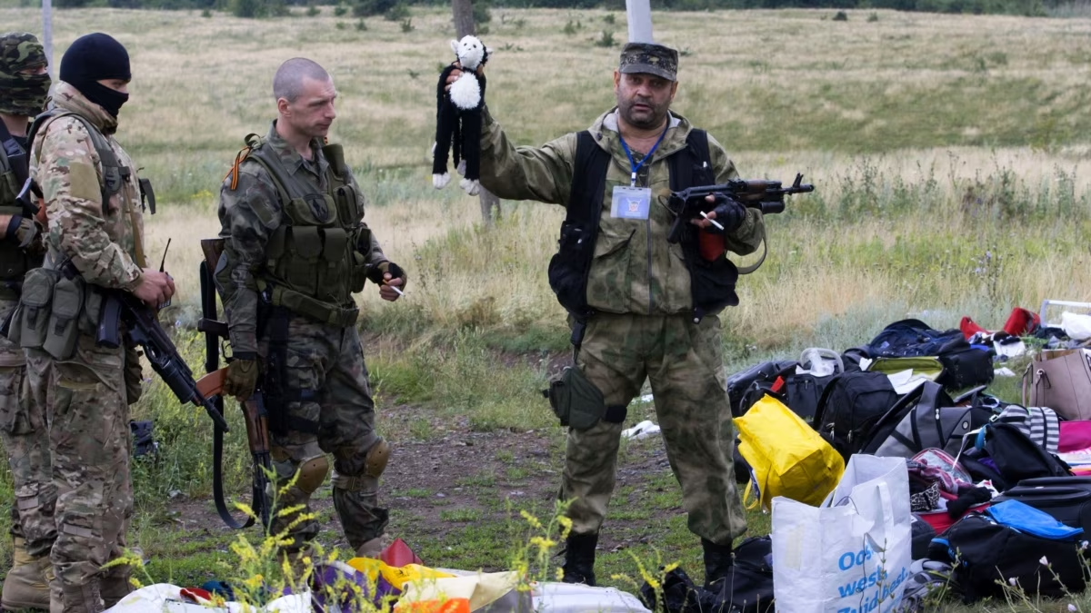
Донецька народна республіка
Терористична організація, сформована правим російським націоналізмом , неоімперіалізмом і православним фундаменталізмом. Російські ультраправі групи відігравали важливу роль серед сепаратистів, особливо на початку російсько-укроаїнського конфлікту. Такі організації, як Управління ООН з прав людини та Human Rights Watch, повідомили про порушення прав людини в невизнаній республіці ДНР, включаючи інтернування, тортури, позасудові вбивства та примусовий призов, а також політичні та медійні репресії. Народне ополчення ДНР також несе відповідальність за військові злочини, серед яких збиття рейсу 17 Malaysia Airlines . Україна розглядає ДНР як терористичну організацію

Slide 10
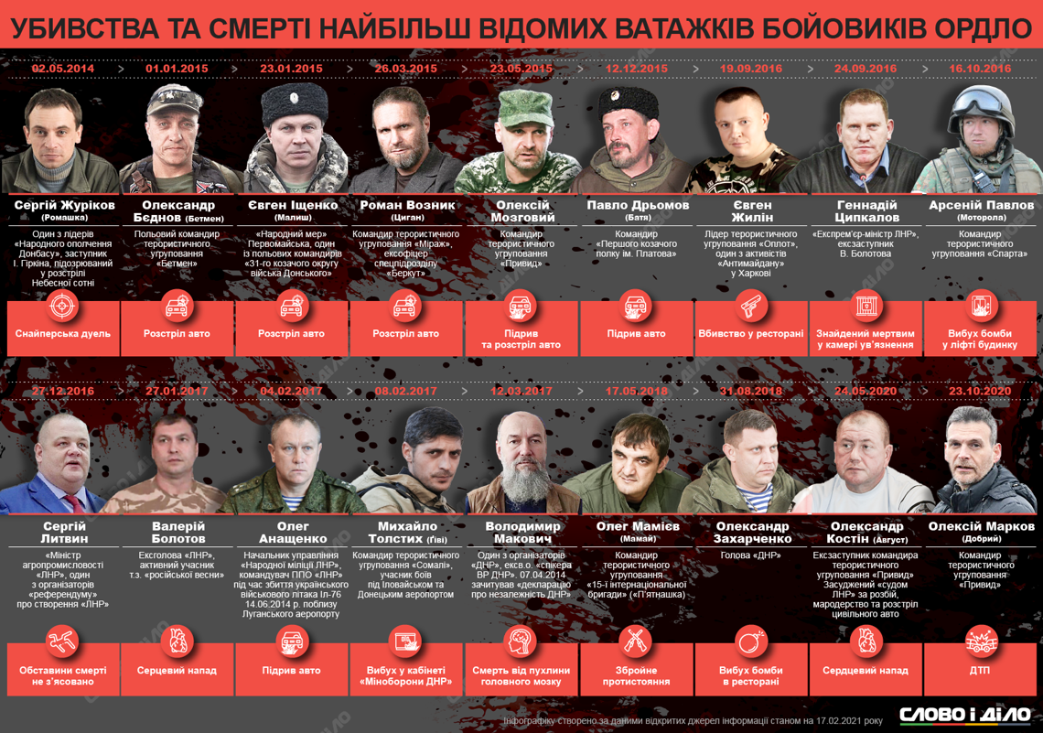
Луганська народна республіка
Терористична організація, сформована правим російським націоналізмом , неоімперіалізмом і православним фундаменталізмом. Російські ультраправі групи відігравали важливу роль серед сепаратистів, особливо на початку російсько-укроаїнського конфлікту. Такі організації, як Управління ООН з прав людини та Human Rights Watch, повідомили про порушення прав людини в невизнаній республіці ЛНР, включаючи інтернування, тортури, позасудові вбивства та примусовий призов, а також політичні та медійні репресії. Україна розглядає ЛНР як терористичну організацію

Slide 11
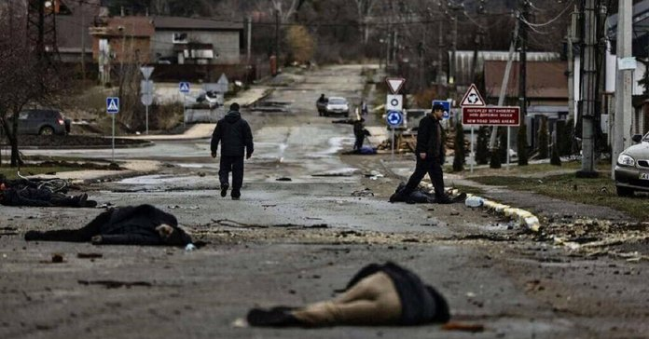
російський уряд
є федеральним виконавчим органом державної влади Російської Федерації.
Визнаний терористичною організацією такими країнами та організаціями:
Чехія, Естонія, Латвія, Литва, Нідерланди , Польща, Словаччина, Україна, Парламентська асамблея Ради Європи, Європейський парламент

Slide 12
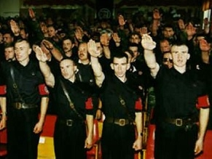
Російська православна армія
російське сепаратистське воєнізоване угруповання в Україні, яке воювало з українськими силами у війні на Донбасі . Було засноване у 2014 році.
звинувачують у «викраденні, побитті та погрозах протестантам , католикам і членам Української Православної Церкви… а також участі в в антисемітських діях».
Наприкінці листопада 2014 року група привернула увагу після викрадення відомого українського греко-католицького священика Сергія Кульбаки та римо-католицького священика отця Павла Вітка. За даними Міністерства оборони України, РПА також перебувала в конфлікті з іншим проросійським ополченням, батальйоном «Восток» , який звинувачував РПА в мародерстві та ухиленні від бойових дій. Історик Микола Мітрохін пише, що Російська православна армія була організована неонацистською організацією «Російська національна єдність»

Slide 13
Група Вагнера ПВК Вагнера
4 липня 2023 року Парламентська асамблея ОБСЄ визнала «Вагнер» терористичною організацією , а Росію державою- спонсором тероризму
Її засновниками та керівниками називають Дмитра Уткіна та Євгена Прігожина. Прігожина називали «кухарем Путіна» через його підприємства громадського харчування, які організовували обіди для Володимира Путіна. Бізнесмен вважався головним спонсором і фактичним власником Wagner Group. Уткін був ветераном російської армії. До участі в Групі Вагнера він був підполковником і командиром бригади підрозділу спецназу ГРУ і воював у Першій і Другій чеченських війнах. Багато джерел називають Уткіна засновником і першим командиром «Вагнера». За повідомленнями, Уткін був шанувальником нацистської Німеччини , і група була названа за його псевдонімом «Вагнер»

Slide 14
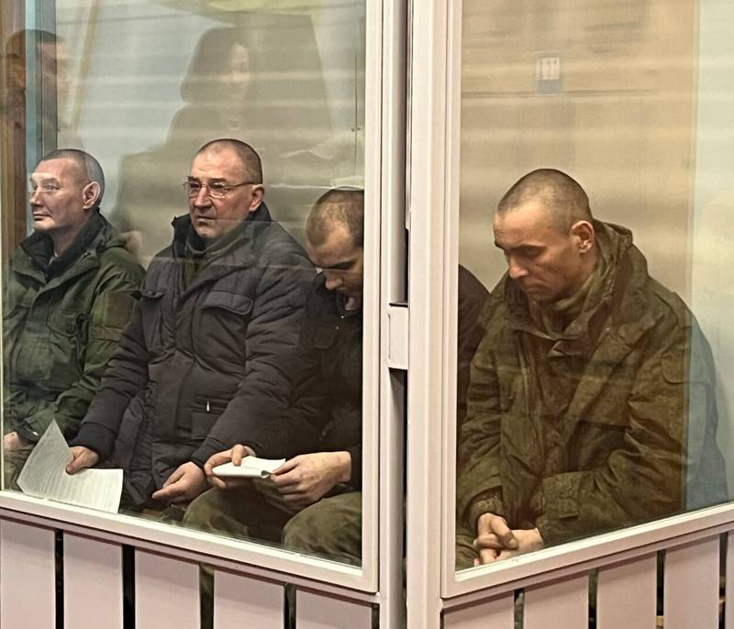
Редут
російська приватна військово-охоронна компанія (ПВОК), яка входить до «Антитерор-сім’ї» — до складу якої входять ПВОК із аналогічними назвами, які захищають комерційну діяльність російських компаній.
Члени групи були засуджені за вчинення військових злочинів під час російського вторгнення в Україну.
Після проведення розвідки за лінією розмежування на Донбасі в ніч на 23 лютого 2022 року «Редут-Антитерор» був задіяний у наступі на Київ та брав участь у взятті Чорнобиля. Звідти їм було наказано виконати таємну місію в Київській області, щоб проникнути та ліквідувати політичне керівництво та українську секретну службу . Щонайменше двоє бійців Редуту були засуджені за військові злочини. 23 грудня 2022 року Кобелевський засудив Руслана Колесникова (1968 р.н.) та Михайла Іванова (1977 р.н.) за викрадення та катування трьох ветеранів АТО з селища міського типу Борова Харківської області на початку вересня та засудив їх до 11 років .

Slide 15

Війська народної оборони
військове крило угруповання Робітнича партія Курдистану (РПК), яке здійснює напади смертників, збройні та бомбові напади на цивільних осіб, поліцейські дільниці та військові цілі в Туреччині.
У брошурі, опублікованій у період, коли організація називалася «Народно-визвольна армія Курдистану» (1986-2000), було зазначено, що її засновницька мета полягала в «знищенні імперіалістично-колоніального та реакційного панування над Курдистаном шляхом збройної боротьби» і «вести національно-визвольну революцію Курдистану до перемоги» відповідно до марксистсько-ленінських принципів. Пізніше він відмовився від ідеї створення нової держави разом із теорією, яку Абдулла Оджалан вважав демократичним конфедералізмом , і заявив, що прагне до «недержавної системи»

